Slide 1

UBND PHƯỜNG HƯNG ĐẠO
TRƯỜNG TIỂU HỌC ĐA PHÚC
Môn : Toán
Bài 22. Luyện tập chung ( T2)
Giáo viên thực hiện: Đào Thị Nhung

Slide 2







Slide 3



Trò Chơi Kéo Co

Slide 4
Cách chơi
Các em học sinh sẽ trả lời câu hỏi để giúp đội mình kéo thắng đội bạn. Mỗi câu trả lời đúng trong thời gian quy định sẽ giúp đội mình thắng 1 hiệp.
Trường hợp cả hai đội không trả lời đúng sẽ coi như hòa. Hiệp đó không tính vào số hiệp thắng.
Kết thúc trò chơi đội nào có số hiệp thắng nhiều hơn (tương đương với trả lời đúng nhiều câu hỏi hơn) sẽ là đội chiến thắng.

Slide 5


Câu hỏi
15
14
13
12
11
10
9
8
7
6
5
4
3
2
1
0
1. Hình tứ giác có mấy cạnh
Đáp án: 4 cạnh

Slide 6
Câu hỏi
15
14
13
12
11
10
9
8
7
6
5
4
3
2
1
0
2. Hình khối lập phương có mấy mặt?
Đáp án: 6 mặt

Slide 7
Câu hỏi
15
14
13
12
11
10
9
8
7
6
5
4
3
2
1
0
3. Nêu ý tưởng liên hệ làm đồ chơi từ các khối hộp đã học

Slide 8







Bài 22 – Tiết 2

Slide 9


Slide 10



Tìm các hình tam giác và các hình tứ giác có trong hình sau:
A
B
E
C
D

Slide 11





Trong hình dưới đây, hãy dùng ê ke kiểm tra xem hai bán kính nào của hình tròn tâm O tạo thành một góc vuông.
A
Thảo luận
nhóm 2
-
O
D
C
B

Slide 12

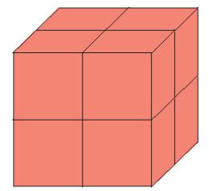
Ghép 8 khối lập phương nhỏ được khối lập phương lớn (như hình vẽ). Người ta sơn màu đỏ vào tất cả các mặt của khối lập phương lớn. Hỏi có tất cả bao nhiêu mặt của các khối lập phương nhỏ được sơn màu đỏ?
Một mặt của khối lập phương lớn có bao nhiêu mặt lập phương nhỏ?
Có tất cả bao nhiêu mặt các khối lập phương nhỏ được sơn màu đỏ?
Khối lập phương lớn có bao nhiêu mặt?
Một mặt của khối lập phương lớn có 4 mặt lập phương nhỏ.
Khối lập phương lớn có 6 mặt.
4 x 6 = 24

Slide 13


Slide 14
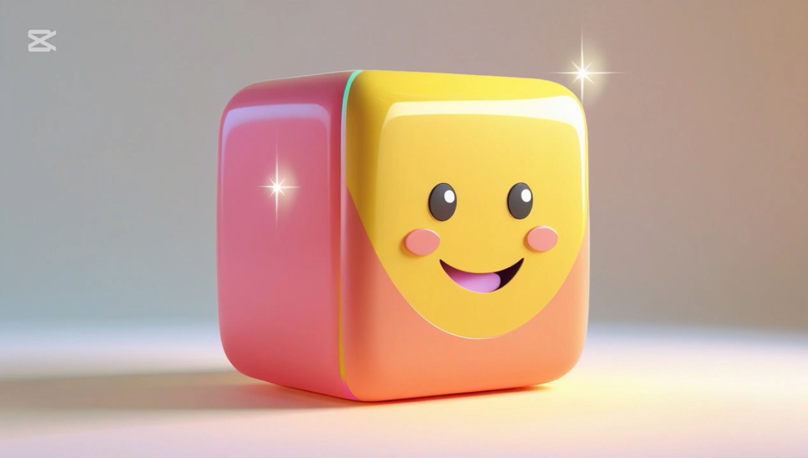

Slide 15


